Slide 1














1조 이승원, 서동현
교통법규 위반의 패턴과 영향 분석
-차량 종류, 경찰서 활동 및 교육기관 밀집 지역을 중심으로-

Slide 2
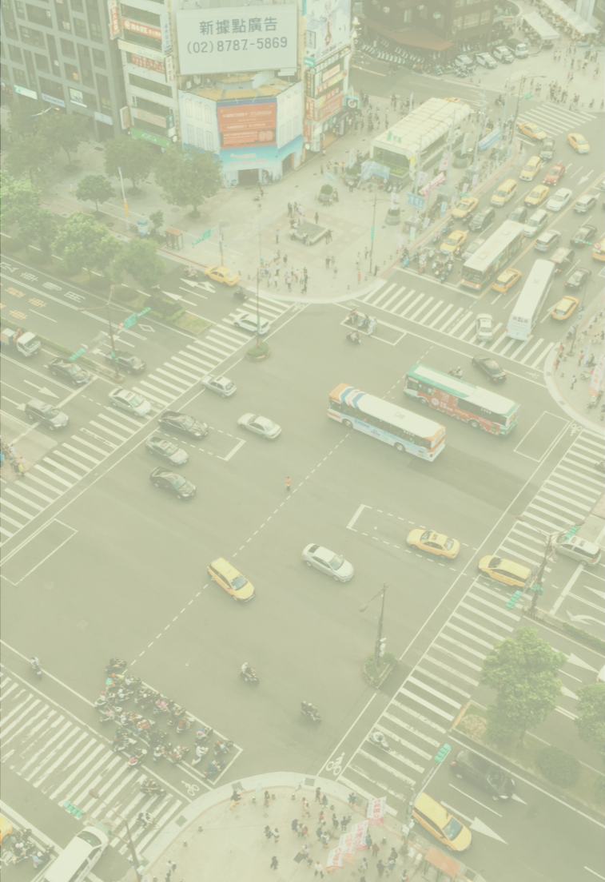


CONTENTS
# 01
조사배경 및 기대 효과
# 02
데이터 테이블 생성 및 전처리 테이블
# 03
차량 종류별 범칙금과 위반 건수 분석
# 04
경찰서별 교통법규 위반 적발 분석
# 05
어린이 보호구역에서의 교통법규 위반 분석
# 06
결론

Slide 3



# 01
조사배경 및 기대 효과
차량 종류별 범칙금과 위반 건수 분석
차량 종류별로 범칙금과 위반 건수 사이의 관계를 분석함으로써, 특정 차량 유형이 교통법규 위반에 어떤 영향을 미치는지 이해할 수 있습니다. 이는 교통법규 위반을 예방하고 통제하기 위한 정책 수립에 중요한 기초 자료를 제공할 것입니다.
경찰서별 교통법규 위반 적발 분석
교통법규 위반을 가장 많이 적발한 경찰서를 파악하여, 해당 지역에서 어떠한 유형의 교통법규 위반이 주로 발생하는지 파악할 수 있습니다. 특히, 사업용 차량의 교통법규 위반에 대한 분석은 사업용 차량에 대한 규제에 대한 직접적인 영향을 줄 것으로 기대합니다.
어린이 보호구역에서의 교통법규 위반 분석
어린이 보호구역에서의 교통법규 위반은 어린이들의 안전을 위협하는 중요한 문제입니다. 따라서 교육기관 밀집 지역과 학교 재학생 수와의 관계를 분석하여, 보다 효과적인 교통안전 대책을 마련하는 데 도움이 될 것입니다.

Slide 4


# 02
데이터 테이블 생성 및 전처리 테이블(경찰서 테이블 생성)
강남 경찰서
강동 경찰서
강북 경찰서
강서 경찰서
관악 경찰서
광진 경찰서
CREATE TABLE traffic_v_Gangdong(
v_code VARCHAR2(50),
vehicle_type VARCHAR2(50),
usage VARCHAR2(50),
v_loc VARCHAR2(200)
);
변경후
ALTER TABLE traffic_v_Gangdong
ADD Police_Agency VARCHAR(50);
UPDATE traffic_v_Gangdong
SET Police_Agency = '강동 경찰서'
;
CREATE TABLE traffic_v_Gangbuk(
v_code VARCHAR2(50),
vehicle_type VARCHAR2(50),
usage VARCHAR2(50),
v_loc VARCHAR2(200)
);
변경후
ALTER TABLE traffic_v_Gangbuk
ADD Police_Agency VARCHAR(50);
UPDATE traffic_v_Gangbuk
SET Police_Agency = '강북 경찰서'
;
CREATE TABLE traffic_v_Gangseo(
v_code VARCHAR2(50),
vehicle_type VARCHAR2(50),
usage VARCHAR2(50),
v_loc VARCHAR2(200)
);
변경후
ALTER TABLE traffic_v_Gangseo
ADD Police_Agency VARCHAR(50);
UPDATE traffic_v_Gangseo
SET Police_Agency = '강서 경찰서'
;
CREATE TABLE traffic_v_Gangnam(
v_code VARCHAR2(50),
vehicle_type VARCHAR2(50),
usage VARCHAR2(50),
v_loc VARCHAR2(200)
);
ALTER TABLE traffic_v_Gangnam
ADD Police_Agency VARCHAR(50);
UPDATE traffic_v_Gangnam
SET Police_Agency = '강남 경찰서'
;
CREATE TABLE traffic_v_Gwanak(
v_code VARCHAR2(50),
vehicle_type VARCHAR2(50),
usage VARCHAR2(50),
v_loc VARCHAR2(200)
);
변경후
ALTER TABLE traffic_v_Gwanak
ADD Police_Agency VARCHAR(50);
UPDATE traffic_v_Gwanak
SET Police_Agency = '관악 경찰서'
;
CREATE TABLE traffic_v_Gwangjin(
v_code VARCHAR2(50),
vehicle_type VARCHAR2(50),
usage VARCHAR2(50),
v_loc VARCHAR2(200)
);
변경 후
ALTER TABLE traffic_v_Gwangjin
ADD Police_Agency VARCHAR(50);
UPDATE traffic_v_Gwangjin
SET Police_Agency = '광진 경찰서'
;
구로 경찰서
금천 경찰서
남대문 경찰서
노원 경찰서
도봉 경찰서
동대문 경찰서
CREATE TABLE traffic_v_Guro(
v_code VARCHAR2(50),
vehicle_type VARCHAR2(50),
usage VARCHAR2(50),
v_loc VARCHAR2(200)
);
변경후
ALTER TABLE traffic_v_Guro
ADD Police_Agency VARCHAR(50);
UPDATE traffic_v_Guro
SET Police_Agency = '구로 경찰서'
;;
CREATE TABLE traffic_v_Geumcheon(
v_code VARCHAR2(50),
vehicle_type VARCHAR2(50),
usage VARCHAR2(50),
v_loc VARCHAR2(200)
);
변경후
ALTER TABLE traffic_v_Geumcheon
ADD Police_Agency VARCHAR(50);
UPDATE traffic_v_Geumcheon
SET Police_Agency = '금천 경찰서'
;
CREATE TABLE traffic_v_Namdaemun(
v_code VARCHAR2(50),
vehicle_type VARCHAR2(50),
usage VARCHAR2(50),
v_loc VARCHAR2(200)
);
변경후
ALTER TABLE traffic_v_Namdaemun
ADD Police_Agency VARCHAR(50);
UPDATE traffic_v_Namdaemun
SET Police_Agency= '남대문 경찰서';;
CREATE TABLE traffic_v_Nowon(
v_code VARCHAR2(50),
vehicle_type VARCHAR2(50),
usage VARCHAR2(50),
v_loc VARCHAR2(200)
);
변경후
ALTER TABLE traffic_v_Nowon
ADD Police_Agency VARCHAR(50);
UPDATE traffic_v_Nowon
SET Police_Agency = '노원 경찰서'
;
CREATE TABLE traffic_v_Dobong(
v_code VARCHAR2(50),
vehicle_type VARCHAR2(50),
usage VARCHAR2(50),
v_loc VARCHAR2(200)
);
변경후
ALTER TABLE traffic_v_Dobong
ADD Police_Agency VARCHAR(50);
UPDATE traffic_v_Dobong
SET Police_Agency = '도봉 경찰서'
;
CREATE TABLE traffic_v_Dongdaemun(
v_code VARCHAR2(50),
vehicle_type VARCHAR2(50),
usage VARCHAR2(50),
v_loc VARCHAR2(200)
);
변경후
ALTER TABLE traffic_v_Dongdaemun
ADD Police_Agency VARCHAR(50);
UPDATE traffic_v_Dongdaemun
SET Police_Agency = '동대문 경찰서'
;

Slide 5
# 02
데이터 테이블 생성 및 전처리 테이블(경찰서 테이블 생성)
동작 경찰서
마포 경찰서
방배 경찰서
서대문 경찰서
서부 경찰서
서초 경찰서
CREATE TABLE traffic_v_Dongjak(
v_code VARCHAR2(50),
vehicle_type VARCHAR2(50),
usage VARCHAR2(50),
v_loc VARCHAR2(200)
);
변경후
ALTER TABLE traffic_v_Dongjak
ADD Police_Agency VARCHAR(50);
UPDATE traffic_v_Dongjak
SET Police_Agency = '동작 경찰서'
;
CREATE TABLE traffic_v_Mapo(
v_code VARCHAR2(50),
vehicle_type VARCHAR2(50),
usage VARCHAR2(50),
v_loc VARCHAR2(200)
);
변경후
ALTER TABLE traffic_v_Mapo
ADD Police_Agency VARCHAR(50);
UPDATE traffic_v_Mapo
SET Police_Agency = '마포 경찰서'
;
CREATE TABLE traffic_v_Bangbae(
v_code VARCHAR2(50),
vehicle_type VARCHAR2(50),
usage VARCHAR2(50),
v_loc VARCHAR2(200)
);
변경후
ALTER TABLE traffic_v_Bangbae
ADD Police_Agency VARCHAR(50);
UPDATE traffic_v_Bangbae
SET Police_Agency = '방배 경찰서'
;
CREATE TABLE traffic_v_Seodaemun(
v_code VARCHAR2(50),
vehicle_type VARCHAR2(50),
usage VARCHAR2(50),
v_loc VARCHAR2(200)
);
변경후
ALTER TABLE traffic_v_Seodaemun
ADD Police_Agency VARCHAR(50);
UPDATE traffic_v_Seodaemun
SET Police_Agency = '서대문 경찰서'
;
CREATE TABLE traffic_v_Seobu(
v_code VARCHAR2(50),
vehicle_type VARCHAR2(50),
usage VARCHAR2(50),
v_loc VARCHAR2(200)
);
변경후
ALTER TABLE traffic_v_Seobu
ADD Police_Agency VARCHAR(50);
UPDATE traffic_v_Seobu
SET Police_Agency = '서부 경찰서'
;
CREATE TABLE traffic_v_Seocho(
v_code VARCHAR2(50),
vehicle_type VARCHAR2(50),
usage VARCHAR2(50),
v_loc VARCHAR2(200)
);
변경 후
ALTER TABLE traffic_v_Seocho
ADD Police_Agency VARCHAR(50);
UPDATE traffic_v_Seocho
SET Police_Agency = '서초 경찰서'
;
성동 경찰서
성북 경찰서
송파 경찰서
수서 경찰서
양천 경찰서
영등포 경찰서
CREATE TABLE traffic_v_Seongdong(
v_code VARCHAR2(50),
vehicle_type VARCHAR2(50),
usage VARCHAR2(50),
v_loc VARCHAR2(200)
);
변경후
ALTER TABLE traffic_v_Seongdong
ADD Police_Agency VARCHAR(50);
UPDATE traffic_v_Seongdong
SET Police_Agency = '성동 경찰서'
;
CREATE TABLE traffic_v_Seongbuk(
v_code VARCHAR2(50),
vehicle_type VARCHAR2(50),
usage VARCHAR2(50),
v_loc VARCHAR2(200)
);
변경후
ALTER TABLE traffic_v_Seongbuk
ADD Police_Agency VARCHAR(50);
UPDATE traffic_v_Seongbuk
SET Police_Agency = '성북 경찰서'
;
CREATE TABLE traffic_v_Songpa(
v_code VARCHAR2(50),
vehicle_type VARCHAR2(50),
usage VARCHAR2(50),
v_loc VARCHAR2(200)
);
변경후
ALTER TABLE traffic_v_Songpa
ADD Police_Agency VARCHAR(50);
UPDATE traffic_v_Songpa
SET Police_Agency = '송파 경찰서'
;
CREATE TABLE traffic_v_Suseo(
v_code VARCHAR2(50),
vehicle_type VARCHAR2(50),
usage VARCHAR2(50),
v_loc VARCHAR2(200)
);
변경후
ALTER TABLE traffic_v_Suseo
ADD Police_Agency VARCHAR(50);
UPDATE traffic_v_Suseo
SET Police_Agency = '수서 경찰서'
;
CREATE TABLE traffic_v_Yangcheon(
v_code VARCHAR2(50),
vehicle_type VARCHAR2(50),
usage VARCHAR2(50),
v_loc VARCHAR2(200)
);
변경후
ALTER TABLE traffic_v_Yangcheon
ADD Police_Agency VARCHAR(50);
UPDATE traffic_v_Yangcheon
SET Police_Agency = '양천 경찰서'
;
CREATE TABLE traffic_v_Yeongdeungpo(
v_code VARCHAR2(50),
vehicle_type VARCHAR2(50),
usage VARCHAR2(50),
v_loc VARCHAR2(200)
);
변경후
ALTER TABLE traffic_v_Yeongdeungpo
ADD Police_Agency VARCHAR(50);
UPDATE traffic_v_Yeongdeungpo
SET Police_Agency = '영등포 경찰서'
;

Slide 6
# 02
데이터 테이블 생성 및 전처리 테이블(경찰서 테이블 생성 및 법령테이블)
용산 경찰서
은평 경찰서
종로 경찰서
종암 경찰서
중랑 경찰서
중부 경찰서
CREATE TABLE traffic_v_Yongsan(
v_code VARCHAR2(50),
vehicle_type VARCHAR2(50),
usage VARCHAR2(50),
v_loc VARCHAR2(200)
);
변경후
ALTER TABLE traffic_v_Yongsan
ADD Police_Agency VARCHAR(50);
UPDATE traffic_v_Yongsan
SET Police_Agency = '용산 경찰서'
;
CREATE TABLE traffic_v_Eunpyeong(
v_code VARCHAR2(50),
vehicle_type VARCHAR2(50),
usage VARCHAR2(50),
v_loc VARCHAR2(200)
);
변경후
ALTER TABLE traffic_v_Eunpyeong
ADD Police_Agency VARCHAR(50);
UPDATE traffic_v_Eunpyeong
SET Police_Agency = '은평 경찰서'
;
CREATE TABLE traffic_v_Jongno(
v_code VARCHAR2(50),
vehicle_type VARCHAR2(50),
usage VARCHAR2(50),
v_loc VARCHAR2(200)
);
변경 후
ALTER TABLE traffic_v_Jongno
ADD Police_Agency VARCHAR(50);
UPDATE traffic_v_Jongno
SET Police_Agency = '종로 경찰서'
;
CREATE TABLE traffic_v_Jongam(
v_code VARCHAR2(50),
vehicle_type VARCHAR2(50),
usage VARCHAR2(50),
v_loc VARCHAR2(200)
);
변경후
ALTER TABLE traffic_v_Jongam
ADD Police_Agency VARCHAR(50);
UPDATE traffic_v_Jongam
SET Police_Agency = '종암 경찰서'
;
CREATE TABLE traffic_v_Jungnang(
v_code VARCHAR2(50),
vehicle_type VARCHAR2(50),
usage VARCHAR2(50),
v_loc VARCHAR2(200)
);
변경 후
ALTER TABLE traffic_v_Jungnang
ADD Police_Agency VARCHAR(50);
UPDATE traffic_v_Jungnang
SET Police_Agency = '중랑 경찰서'
;
CREATE TABLE traffic_v_Jungbu(
v_code VARCHAR2(50),
vehicle_type VARCHAR2(50),
usage VARCHAR2(50),
v_loc VARCHAR2(200)
);
변경 후
ALTER TABLE traffic_v_Jungbu
ADD Police_Agency VARCHAR(50);
UPDATE traffic_v_Jungbu
SET Police_Agency = '중부 경찰서'
;
혜화 경찰서
법령 테이블
CREATE TABLE traffic_v_Hyehwa(
v_code VARCHAR2(50),
vehicle_type VARCHAR2(50),
usage VARCHAR2(50),
v_loc VARCHAR2(200)
);
변경 후
ALTER TABLE traffic_v_Hyehwa
ADD Police_Agency VARCHAR(50);
UPDATE traffic_v_Hyehwa
SET Police_Agency = '혜화 경찰서'
;
CREATE TABLE TRAFFIC_LAWS ( VIOLATION_CODE VARCHAR2(500), VIOLATION_NAME VARCHAR2(500), VIOLATION_DESCRIPTION VARCHAR2(1000), van_fine VARCHAR2(500), sedan_fine VARCHAR2(500), motorcycle_fine VARCHAR2(500), bicycle_fine VARCHAR2(500), PM_Fine VARCHAR2(500), Vehicle_Status VARCHAR2(500) );;

Slide 7
# 02
데이터 테이블 생성 및 전처리 테이블(서울시 경찰서 테이블 생성)
T_V 테이블 생성
create table t_v
as
select * from traffic_v_Gangnam
union all
select * from traffic_v_Gangdong
union all
select * from traffic_v_Gangbuk
union all
select * from traffic_v_Gangseo
union all
select * from traffic_v_Gwanak
union all
select * from traffic_v_Gwangjin
union all
select * from traffic_v_Guro
union all
select * from traffic_v_Geumcheon
union all
select * from traffic_v_Namdaemun
union all
select * from traffic_v_Nowon
union all
select * from traffic_v_Dobong
union all
select * from traffic_v_Dongdaemun
union all
select * from traffic_v_Dongjak
union all
select * from traffic_v_Mapo
union all
select * from traffic_v_Bangbae
union all
select * from traffic_v_Seodaemun
union all
select * from traffic_v_Seobu
union all
select * from traffic_v_Seocho
union all
select * from traffic_v_Seongdong
union all
select * from traffic_v_Seongbuk
union all
select * from traffic_v_Songpa
union all
select * from traffic_v_Suseo
union all
select * from traffic_v_Yangcheon
union all
select * from traffic_v_Yeongdeungpo
union all
select * from traffic_v_Yongsan
union all
select * from traffic_v_Eunpyeong
union all
select * from traffic_v_Jongno
union all
select * from traffic_v_Jongam
union all
select * from traffic_v_Jungnang
union all
select * from traffic_v_Jungbu
union all
select * from traffic_v_Hyehwa;
V_code: 법 조항
Vehicle_type: 차량유형
Usage: 차량용도
V_loc : 위반 위치
Police_agency:적발 경찰서

Slide 8
# 02
데이터 테이블 생성 및 전처리 테이블(서울시 경찰서 테이블 생성)
SCOOL 테이블 생성
KINTERGARTEN 테이블 생성
SCHOOLINFO 테이블 생성
CREATE TABLE school (
SchoolType VARCHAR(50),
EstType VARCHAR(50),
StdSchoolCode VARCHAR(20),
SchoolName VARCHAR(100),
EngSchoolName VARCHAR(100),
AuthorityName VARCHAR(100),
RoadZipCode VARCHAR(10),
RoadAddr VARCHAR(255),
RoadAddrDetail VARCHAR(255),
Phone VARCHAR(50),
Website VARCHAR(255),
Fax VARCHAR(20),
Coed VARCHAR(50),
HSClassType VARCHAR(50),
IndSpecialClass VARCHAR(50),
HSGenVoc VARCHAR(50),
SpecPurposeHS VARCHAR(50),
AdmissionType VARCHAR(50),
DayNight VARCHAR(50),
EstDate number,
OpenAnniversary number,
EduOfficeCode VARCHAR(50),
EduOfficeName VARCHAR(100),
Location VARCHAR(100),
LoadTimestamp number
);
CREATE TABLE kintergarten (
EduOffice VARCHAR(100),
DistrictOffice VARCHAR(100),
KGName VARCHAR(100),
EstType VARCHAR(50),
RepName VARCHAR(100),
DirName VARCHAR(100),
EstDate DATE,
OpenDate DATE,
Addr VARCHAR(255),
Phone VARCHAR(20),
Website VARCHAR(255),
ClassCnt3 INT,
ClassCnt4 INT
ClassCnt5 INT,
MixedClassCnt INT,
SpecClassCnt INT,
TotalCap INT,
Cap3 INT,
Cap4 INT,
Cap5 INT,
MixedCap INT,
SpecCap INT,
Enroll3 INT,
Enroll4 INT,
Enroll5 INT,
MixedEnroll INT,
SpecEnroll INT
);
CREATE TABLE SchoolInfo (
ProvEduOff VARCHAR(100),
DistEduOff VARCHAR(100),
Region VARCHAR(100),
SchCode VARCHAR(100),
SchName VARCHAR(100),
GrdCode INT,
EstType VARCHAR(100),
ExclStat varCHAR(100),
ExclReas VARCHAR(100),
G1Male number(5),
G1Fem number(5),
G2Male number(5),
G2Fem number(5),
G3Male number(5),
G3Fem number(5),
G4Male number(5),
G4Fem number(5),
G5Male number(5),
G5Fem number(5),
G6Male number(5),
G6Fem number(5),
SpcMale number(5),
SpcFem number(5),
TrvMale number(5),
TrvFem number(5),
TotMale number(5),
TotFem number(5),
Total number(5)
);

Slide 9
# 02
전처리 쿼리
어린이집 police_agency 추가 코드
ALTER TABLE kindergarten
ADD police_agency VARCHAR2(50);
UPDATE kindergarten k
SET k.police_agency =
CASE
WHEN k.addr LIKE '%강남%' THEN '강남 경찰서'
WHEN k.addr LIKE '%강동%' THEN '강동 경찰서'
WHEN k.addr LIKE '%강북%' THEN '강북 경찰서'
WHEN k.addr LIKE '%강서%' THEN '강서 경찰서'
WHEN k.addr LIKE '%관악%' THEN '관악 경찰서'
WHEN k.addr LIKE '%광진%' THEN '광진 경찰서'
WHEN k.addr LIKE '%구로%' THEN '구로 경찰서'
WHEN k.addr LIKE '%금천%' THEN '금천 경찰서'
WHEN k.addr LIKE '%남대문%' THEN '남대문 경찰서'
WHEN k.addr LIKE '%노원%' THEN '노원 경찰서'
WHEN k.addr LIKE '%도봉%' THEN '도봉 경찰서'
WHEN k.addr LIKE '%동대문%' THEN '동대문 경찰서'
WHEN k.addr LIKE '%동작%' THEN '동작 경찰서'
WHEN k.addr LIKE '%마포%' THEN '마포 경찰서'
WHEN k.addr LIKE '%방배%' THEN '방배 경찰서'
WHEN k.addr LIKE '%서대문%' THEN '서대문 경찰서'
WHEN k.addr LIKE '%서부%' THEN '서부 경찰서'
WHEN k.addr LIKE '%서초%' THEN '서초 경찰서'
WHEN k.addr LIKE '%성동%' THEN '성동 경찰서'
WHEN k.addr LIKE '%성북%' THEN '성북 경찰서'
WHEN k.addr LIKE '%송파%' THEN '송파 경찰서'
WHEN k.addr LIKE '%수서%' THEN '수서 경찰서'
WHEN k.addr LIKE '%양천%' THEN '양천 경찰서'
WHEN k.addr LIKE '%영등포%' THEN '영등포 경찰서'
WHEN k.addr LIKE '%용산%' THEN '용산 경찰서'
WHEN k.addr LIKE '%은평%' THEN '은평 경찰서'
WHEN k.addr LIKE '%종로%' THEN '종로 경찰서'
WHEN k.addr LIKE '%종암%' THEN '종암 경찰서'
WHEN k.addr LIKE '%중랑%' THEN '중랑 경찰서'
WHEN k.addr LIKE '%중부%' THEN '중부 경찰서'
WHEN k.addr LIKE '%혜화%' THEN '혜화 경찰서'
WHEN k.addr LIKE '%중구%' THEN '중부 경찰서'
ELSE NULL
END;

Slide 10
# 02
전처리 쿼리
초등학교 police_agency 추가 코드
ALTER TABLE schoolinfo
ADD police_agency VARCHAR2(50);
UPDATE schoolinfo s
SET s.police_agency =
CASE
WHEN s.REGION LIKE '%강남%' THEN '강남 경찰서'
WHEN s.REGION LIKE '%강동%' THEN '강동 경찰서'
WHEN s.REGION LIKE '%강북%' THEN '강북 경찰서'
WHEN s.REGION LIKE '%강서%' THEN '강서 경찰서'
WHEN s.REGION LIKE '%관악%' THEN '관악 경찰서'
WHEN s.REGION LIKE '%광진%' THEN '광진 경찰서'
WHEN s.REGION LIKE '%구로%' THEN '구로 경찰서'
WHEN s.REGION LIKE '%금천%' THEN '금천 경찰서'
WHEN s.REGION LIKE '%남대문%' THEN '남대문 경찰서'
WHEN s.REGION LIKE '%노원%' THEN '노원 경찰서'
WHEN s.REGION LIKE '%도봉%' THEN '도봉 경찰서'
WHEN s.REGION LIKE '%동대문%' THEN '동대문 경찰서'
WHEN s.REGION LIKE '%동작%' THEN '동작 경찰서'
WHEN s.REGION LIKE '%마포%' THEN '마포 경찰서'
WHEN s.REGION LIKE '%방배%' THEN '방배 경찰서'
WHEN s.REGION LIKE '%서대문%' THEN '서대문 경찰서'
WHEN s.REGION LIKE '%서부%' THEN '서부 경찰서'
WHEN s.REGION LIKE '%서초%' THEN '서초 경찰서'
WHEN s.REGION LIKE '%성동%' THEN '성동 경찰서'
WHEN s.REGION LIKE '%성북%' THEN '성북 경찰서'
WHEN s.REGION LIKE '%송파%' THEN '송파 경찰서'
WHEN s.REGION LIKE '%수서%' THEN '수서 경찰서'
WHEN s.REGION LIKE '%양천%' THEN '양천 경찰서'
WHEN s.REGION LIKE '%영등포%' THEN '영등포 경찰서'
WHEN s.REGION LIKE '%용산%' THEN '용산 경찰서'
WHEN s.REGION LIKE '%은평%' THEN '은평 경찰서'
WHEN s.REGION LIKE '%종로%' THEN '종로 경찰서'
WHEN s.REGION LIKE '%종암%' THEN '종암 경찰서'
WHEN s.REGION LIKE '%중랑%' THEN '중랑 경찰서'
WHEN s.REGION LIKE '%중부%' THEN '중부 경찰서'
WHEN s.REGION LIKE '%혜화%' THEN '혜화 경찰서'
WHEN s.REGION LIKE '%중구%' THEN '중부 경찰서'
ELSE NULL
END;

Slide 11
# 02
전처리 쿼리
범칙금 금액을 만원→0000으로 변경
create table t_laws
as
SELECT
violation_code,
violation_name,violation_description, vehicle_status
,
CASE
WHEN SUBSTR(van_fine, -2) = '만원' THEN REPLACE(van_fine, '만원', '0000')
ELSE van_fine
END AS van_fine,
CASE
WHEN SUBSTR(sedan_fine, -2) = '만원' THEN REPLACE(sedan_fine, '만원', '0000')
ELSE sedan_fine
END AS sedan_fine,
CASE
WHEN SUBSTR(motorcycle_fine, -2) = '만원' THEN REPLACE(motorcycle_fine, '만원', '0000')
ELSE motorcycle_fine
END AS motorcycle_fine,
CASE
WHEN SUBSTR(bicycle_fine, -2) = '만원' THEN REPLACE(bicycle_fine, '만원', '0000')
ELSE bicycle_fine
END AS bicycle_fine,
CASE
WHEN SUBSTR(pm_fine, -2) = '만원' THEN REPLACE(pm_fine, '만원', '0000')
ELSE pm_fine
END AS pm_fine
FROM
traffic_laws;
T_V테이블에 있는 24조는 상세 항이 없기 때문에 정확한 데이터 분석을 할 수가 없기 때문에 이상치라 판단 후 삭제
delete from t_v where v_code like '%24조%';
어린이집 테이블과 학교 테이블에서 필요 컬럼만 추출
create table n_school
as
select region, schname, total, police_agency, belong
from schoolinfo;
create table n_kinter
as
select addr, kgname, totalcap, police_agency, belong
from kindergarten;
Notes:
어린이집 테이블과 학교 테이블에서 필요 컬럼 설명
여기서 과태료와 범칙금의 차이를 말하고 우리의 데이터는 범칙금만 다룬다는 것을 어필

Slide 12









# 03
차량 종류별 범칙금과 위반 건수 분석
차량 종류별로 범칙금이 위반 건수를 회귀 분석
01
02
귀무가설
대립가설
차량 종류별로 범칙금이 위반건수에
유의미한 영향을 끼치지 않는다.
차량 종류별로 범칙금이 위반건수에
유의미한 영향을 끼친다.

Slide 13

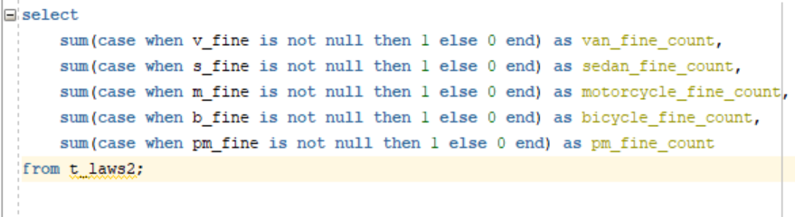
# 03
차량 종류별 범칙금과 위반 건수 분석
a. 차량별 해당사항이 있는 조항의 갯수를 확인한다.
01
02
귀무가설
대립가설
차량 종류별로 범칙금이 위범건수에
유의미한 영향을 끼치지 않는다
차량 종류별로 범칙금이 위범건수에
유의미한 영향을 끼친다.

Slide 14
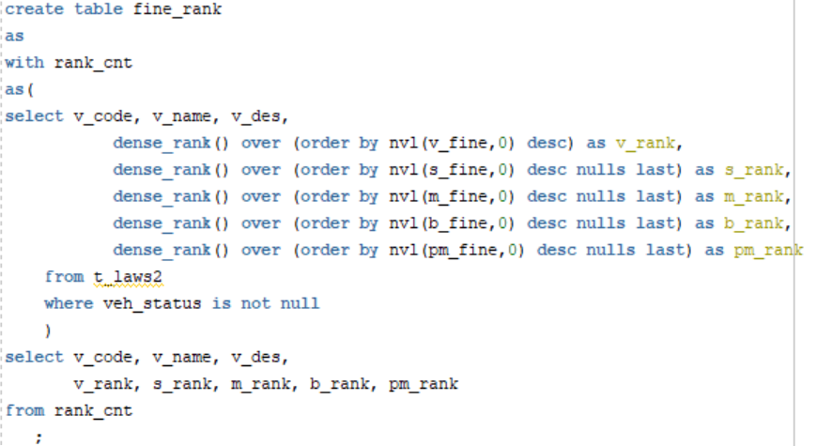
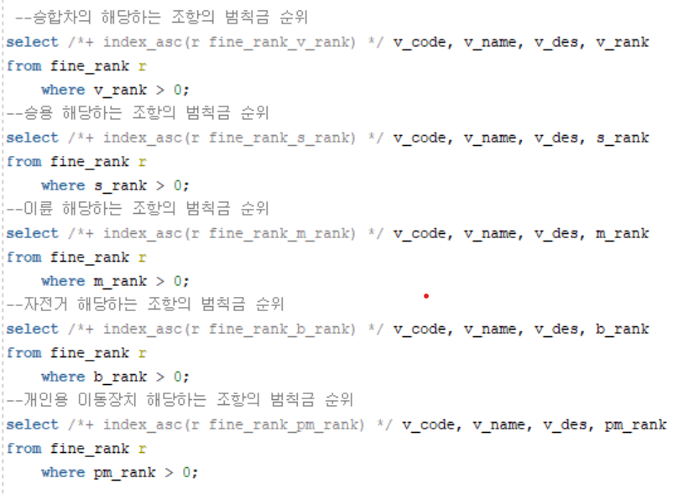
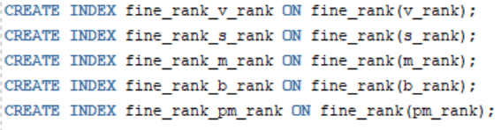
# 03
차량 종류별 범칙금과 위반 건수 분석
b. 차종에 따라 도로 교통법 위반 범칙금 순위
01
02
귀무가설
대립가설
차량 종류별로 범칙금이 위범건수에
유의미한 영향을 끼치지 않는다
차량 종류별로 범칙금이 위범건수에
유의미한 영향을 끼친다.
인덱스 생성

Slide 15
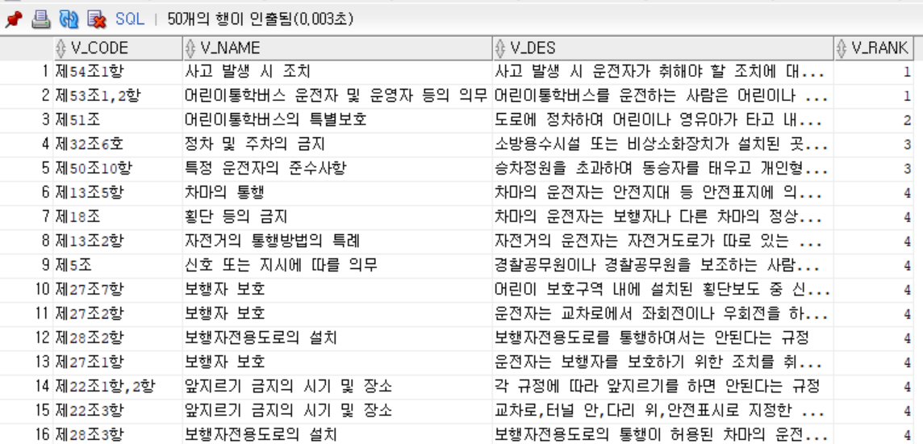
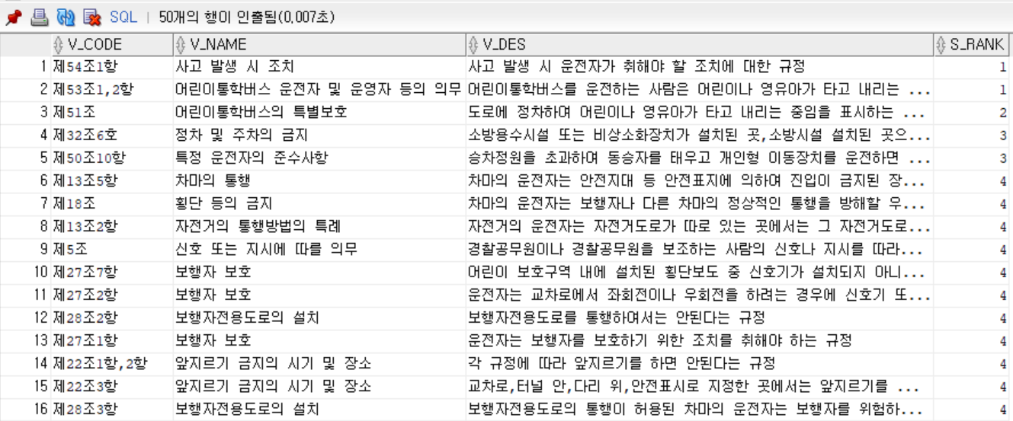
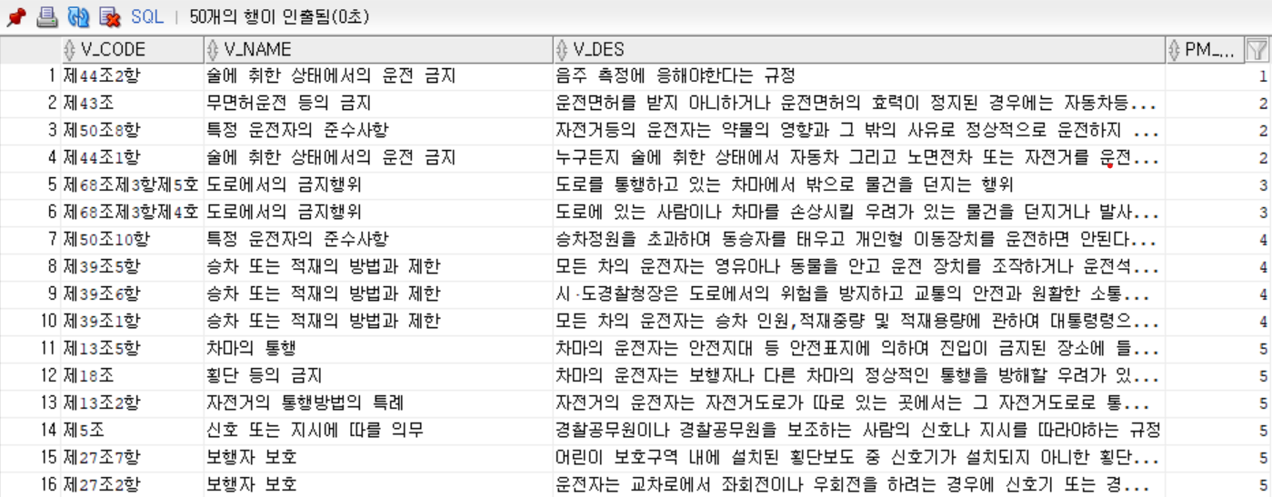
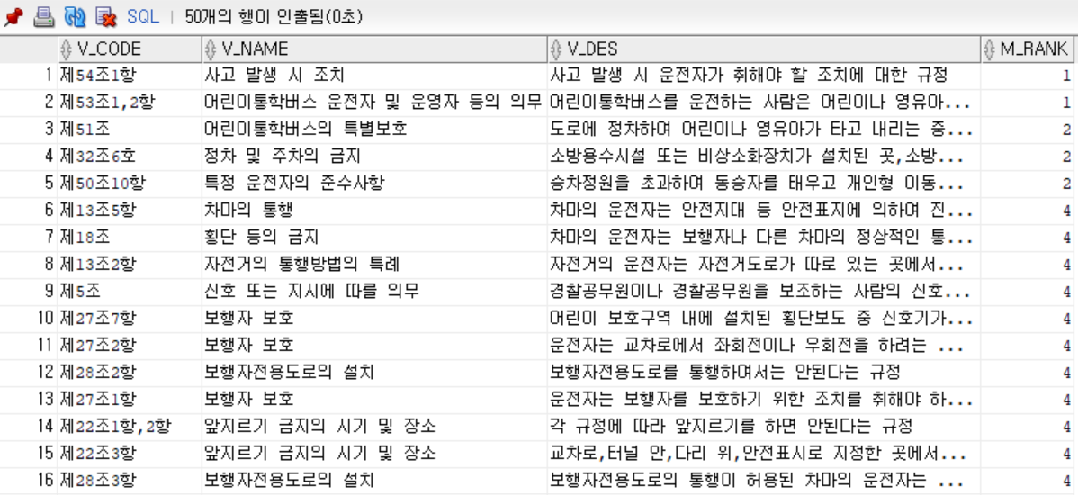
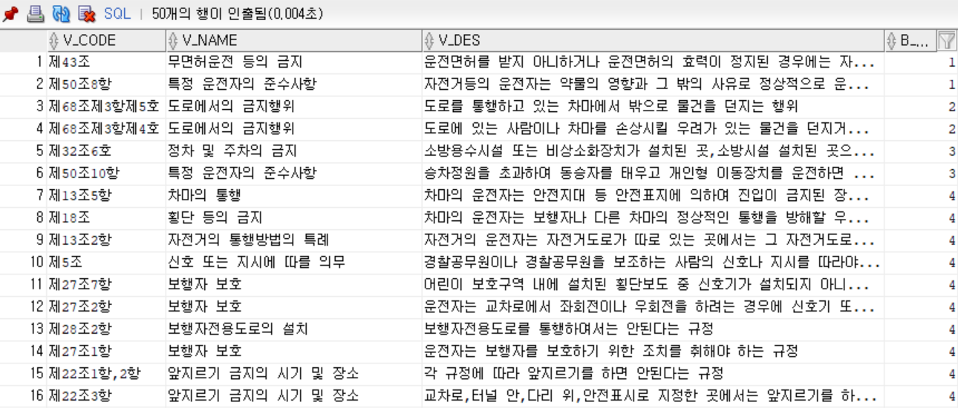
# 03
차량 종류별 범칙금과 위반 건수 분석
b. 차종에 따라 도로 교통법 위반 범칙금 순위
01
02
귀무가설
대립가설
차량 종류별로 범칙금이 위범건수에
유의미한 영향을 끼치지 않는다
차량 종류별로 범칙금이 위범건수에
유의미한 영향을 끼친다.

Slide 16
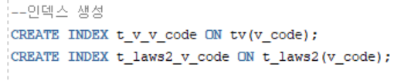
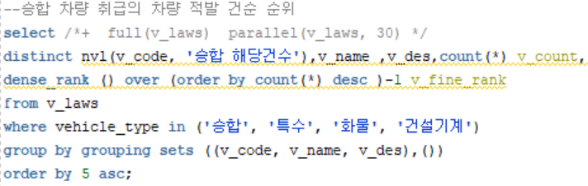
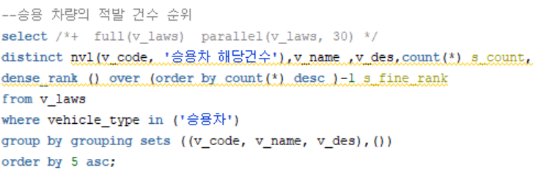
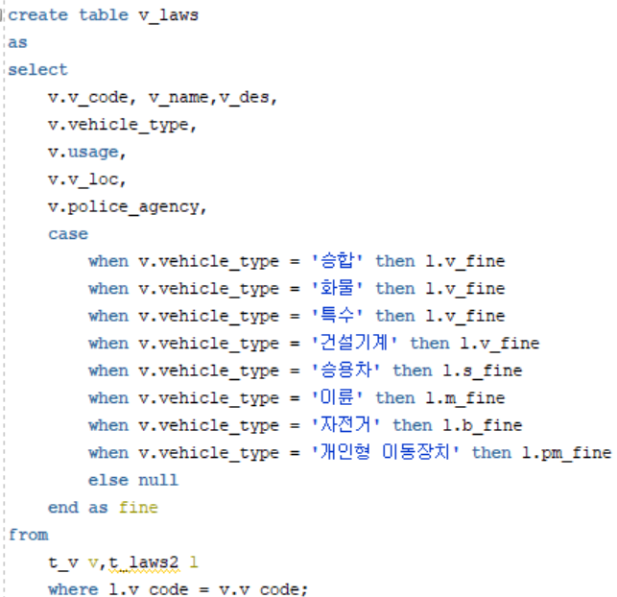
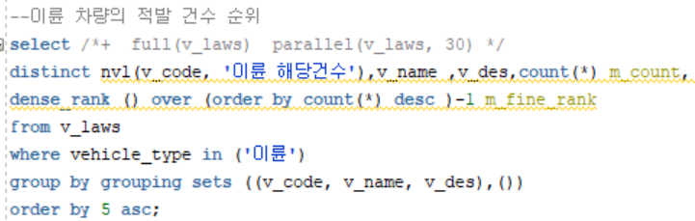
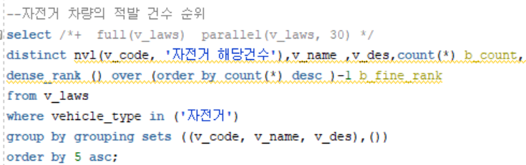
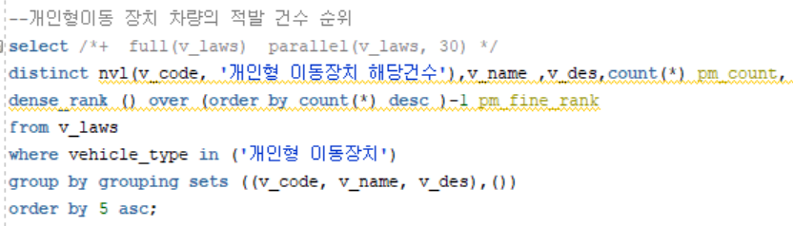
# 03
차량 종류별 범칙금과 위반 건수 분석
c. 교통법규 위반 횟수 순으로 순위
01
승합 차량 적발 건수
02
승용차량 차량 적발 건수
귀무가설
대립가설
이륜 차량 적발 건수
자전거 적발 건수
차량 종류별로 범칙금이 위범건수에
유의미한 영향을 끼치지 않는다
차량 종류별로 범칙금이 위범건수에
유의미한 영향을 끼친다.
개인형 이동 장치 적발 건수

Slide 17
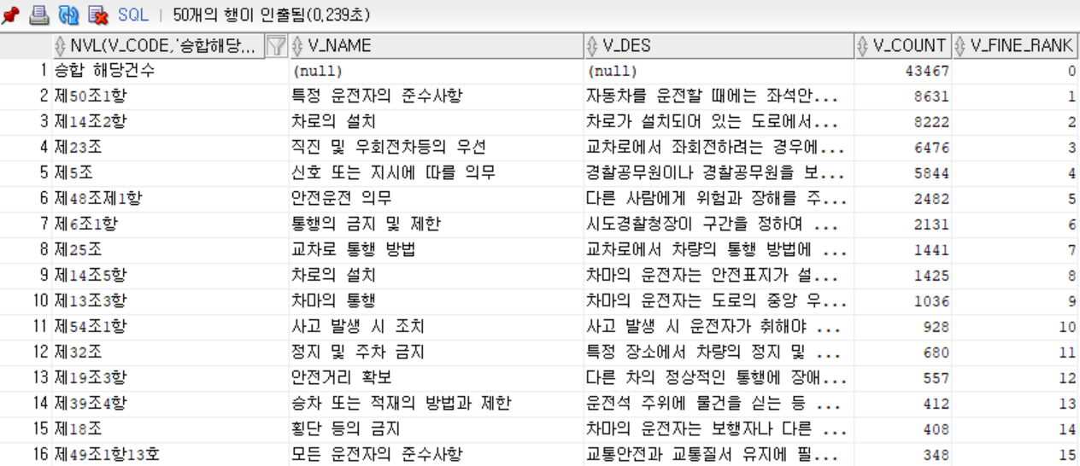
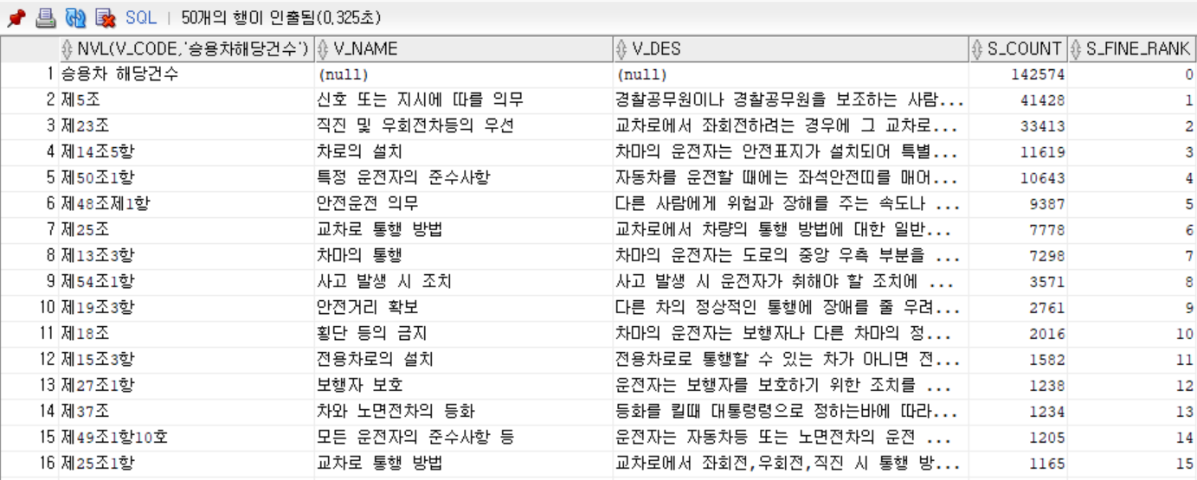
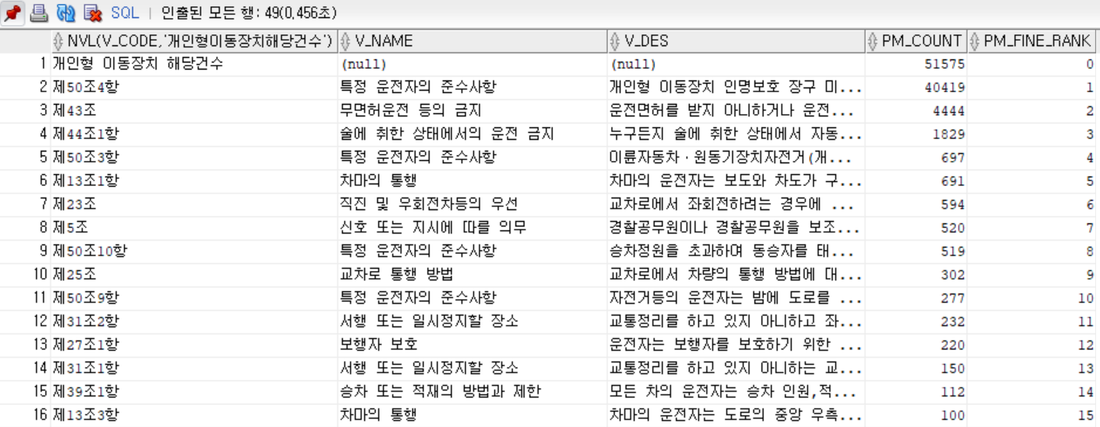
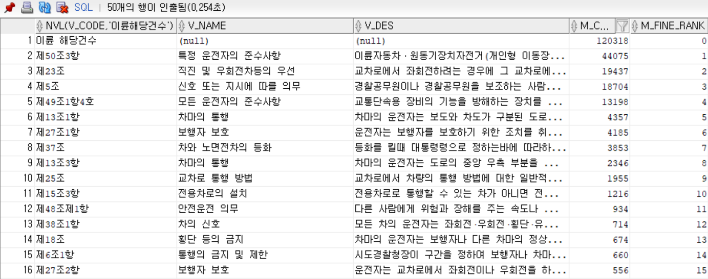
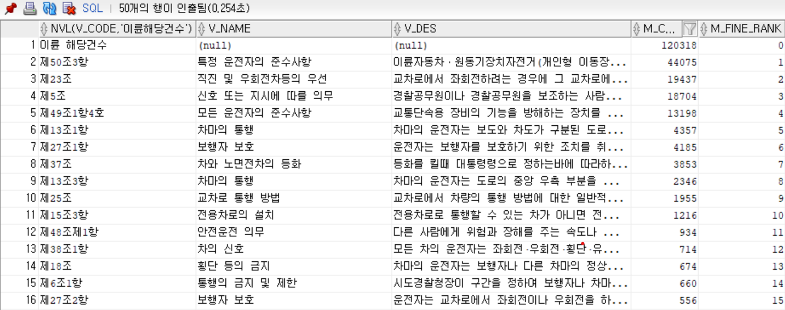
# 03
차량 종류별 범칙금과 위반 건수 분석
c. 교통법규 위반 횟수 순으로 순위
01
02
귀무가설
대립가설
차량 종류별로 범칙금이 위범건수에
유의미한 영향을 끼치지 않는다
차량 종류별로 범칙금이 위범건수에
유의미한 영향을 끼친다.

Slide 18
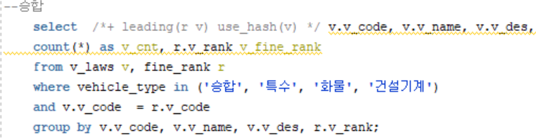
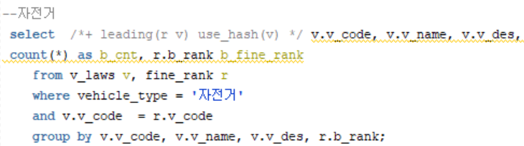
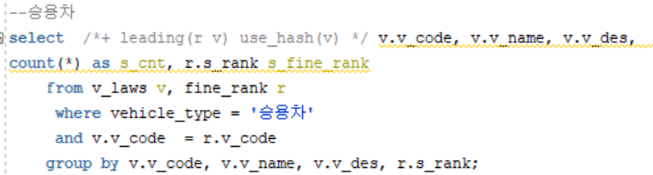
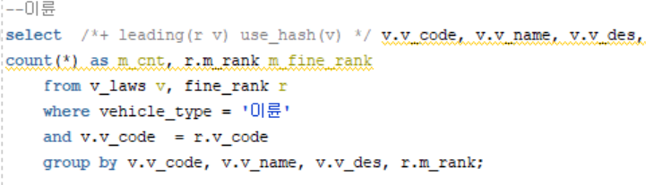
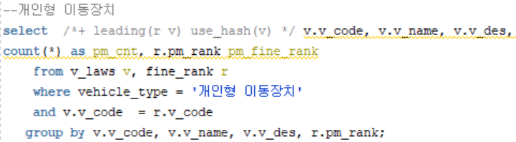
# 03
차량 종류별 범칙금과 위반 건수 분석
d. 위반건수와 차량의 범위금 순위를 출력
01
02
승합 차량 범칙금 순위
자전거차량 범칙금 순위
귀무가설
대립가설
승용차 범칙금 건수
차량 종류별로 범칙금이 위범건수에
유의미한 영향을 끼치지 않는다
차량 종류별로 범칙금이 위범건수에
유의미한 영향을 끼친다.
이륜 차량 범칙금 순위
개인형 이동장치 범칙금 순위

Slide 19
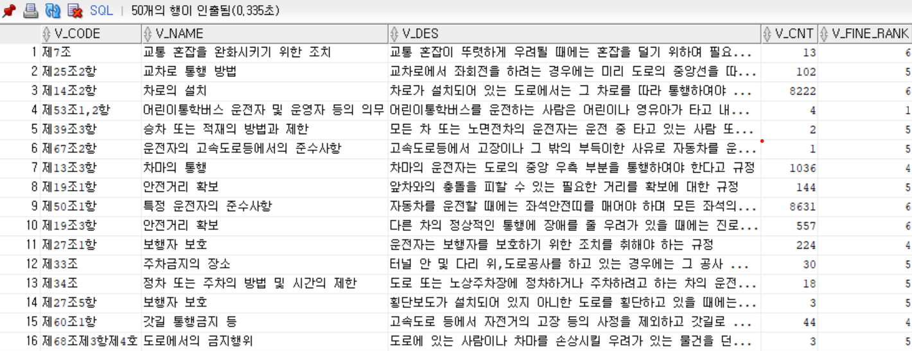
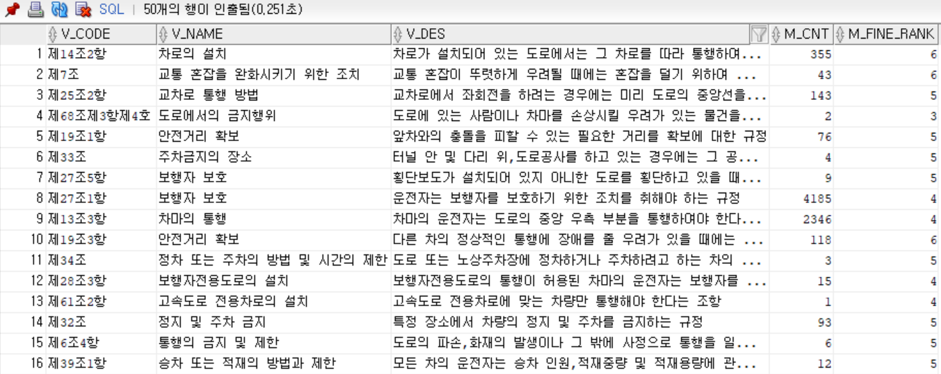
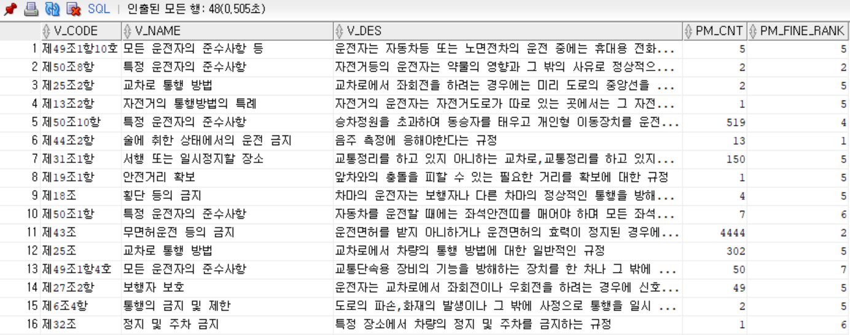
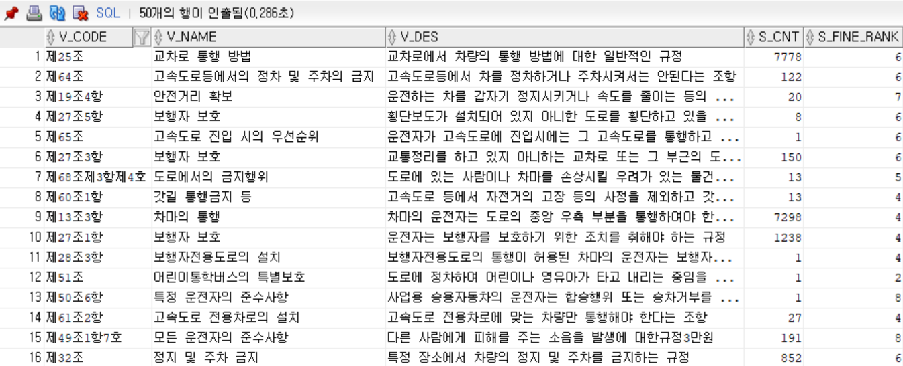
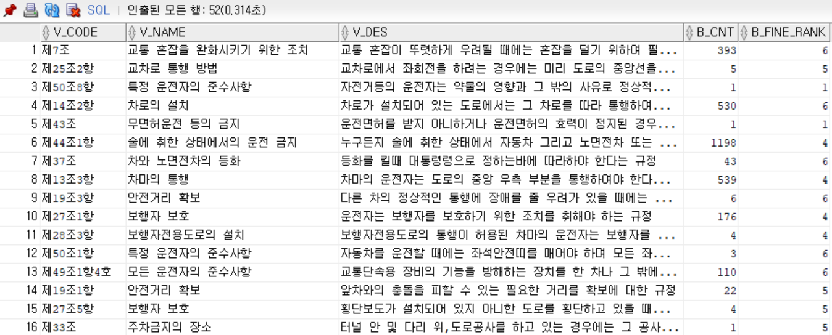
# 03
차량 종류별 범칙금과 위반 건수 분석
d. 위반건수와 차량의 범위금 순위를 출력
01
02

Slide 20
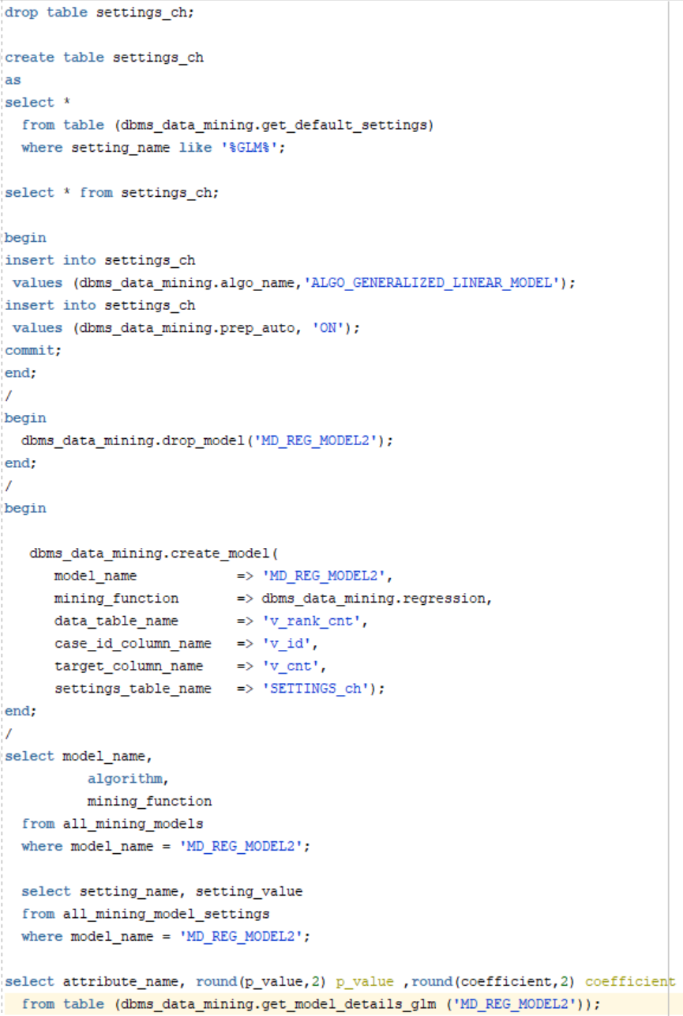
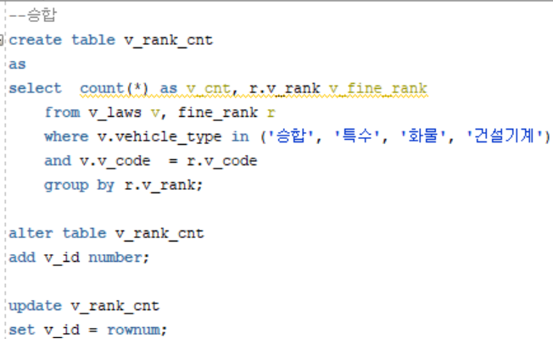
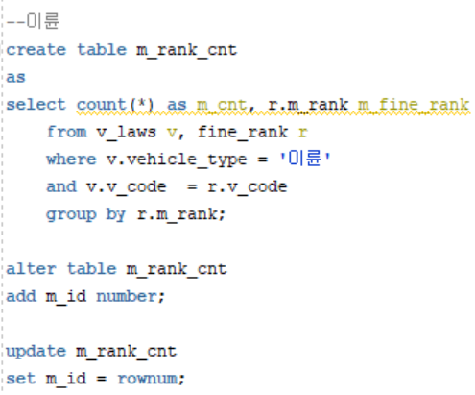
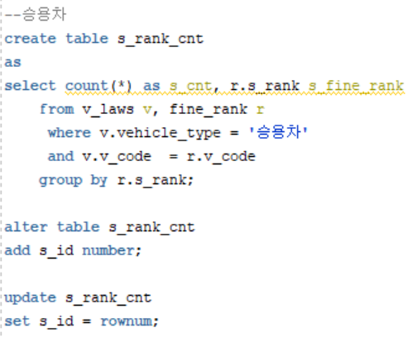
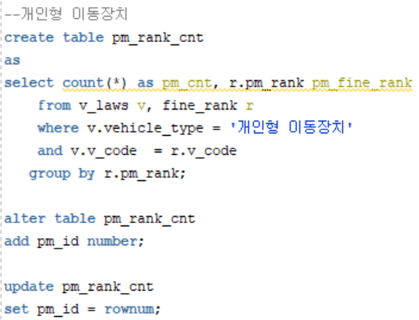
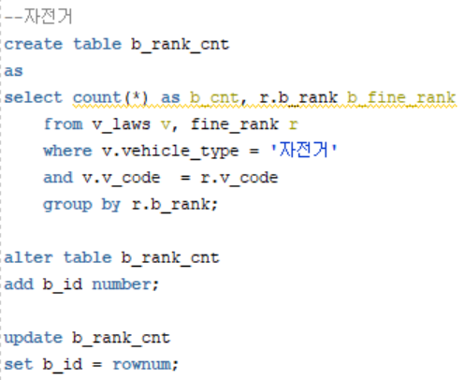
# 03
차량 종류별 범칙금과 위반 건수 분석
e. 회귀분석을 위한 테이블 생성 및 회귀분석 머신 실행
01
02
회귀분석 머신러닝 쿼리

Slide 21
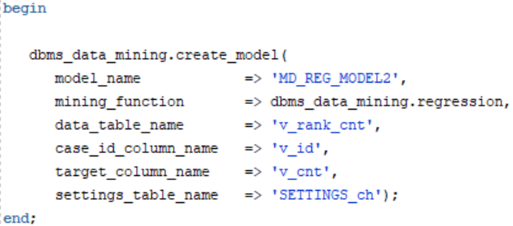
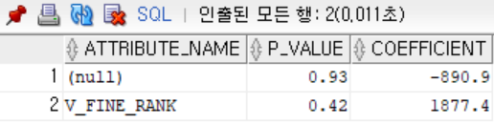
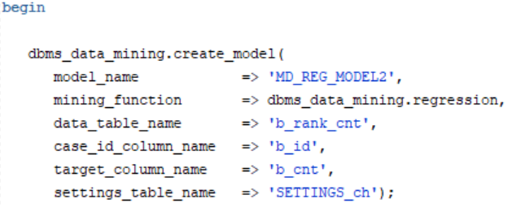
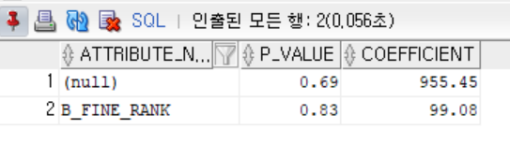
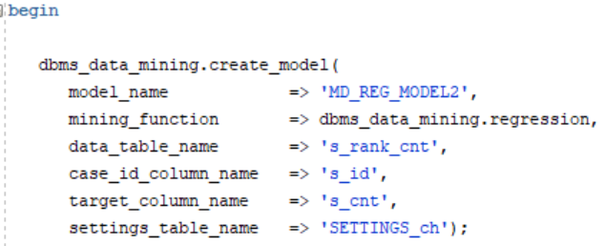
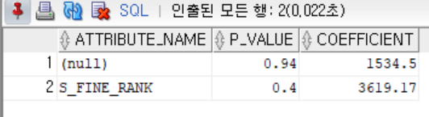
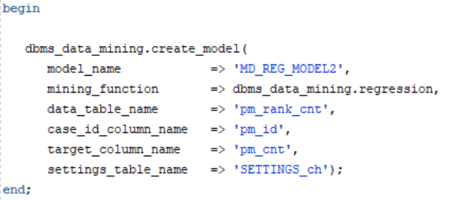
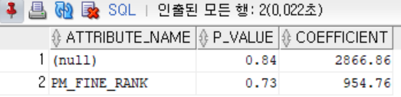
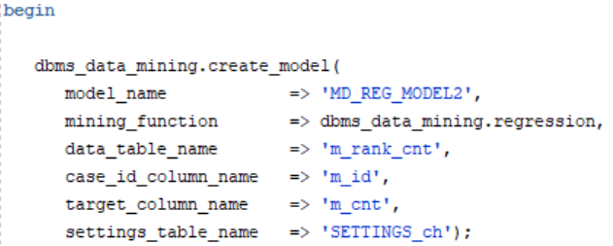
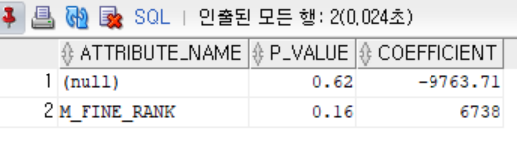
# 03
차량 종류별 범칙금과 위반 건수 분석
e. 회귀분석을 위한 테이블 생성 및 회귀분석 머신 실행
01
승합 회귀분석
01
02
자전거 회귀분석
귀무가설
대립가설
승용차 회귀분석
차량 종류별로 범칙금이 위범건수에
유의미한 영향을 끼치지 않는다
개인형 이동장치회귀분석
이륜 회귀분석
이륜 회귀분석

Slide 22
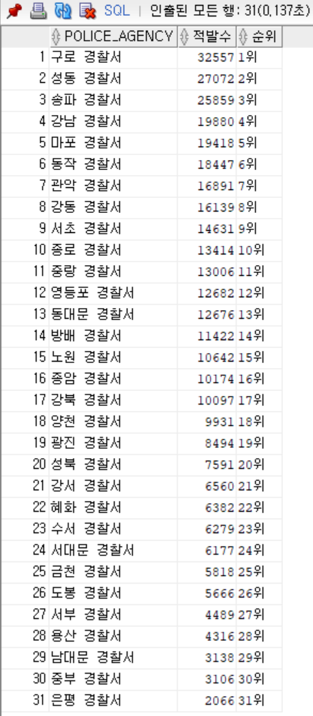
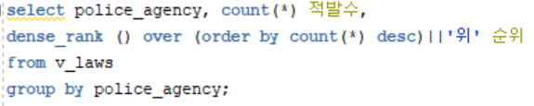
# 04
경찰서별 교통법규 위반 적발 분석
a. 각 경찰청의 적발건수를 순위별로 출력
Notes:
적발수가 제일 많은 순으로 출력→
구로 경찰서 32557 1위 성동 경찰서 27072 2위 송파 경찰서 25859 3위 강남 경찰서 19880 4위 마포 경찰서 19418 5위

Slide 23




# 04
경찰서별 교통법규 위반 적발 분석
b. 비사업용의 적발 비율순으로 출력하고 해당 경찰청 적발 건수 출력
Notes:
전체 적발한 차량중 사업용일 비율이 1위 중부, 2위 구로, 3위 종암, 4위 종로, 5위 관악이
다.
단, 여기서 중부의 경우 적발 건수가 서울시 경찰서중 30위라는 것을 알 수 있다.

Slide 24


# 04
경찰서별 교통법규 위반 적발 분석
c. 구로 경찰서의 사업용 차량에 대한 분석

Slide 25



# 04
경찰서별 교통법규 위반 적발 분석
d.구로 경찰서의 사업용 이륜차의 위반사항 출력
위반 사항을 가장 많이 적발한 경찰서는 구로 경찰서이며, 사업용의 차량의 위반 비율이 1위인 경찰서 중부 경찰서이지만 중부 경찰서의 경우 전체 차량의 적발 건수가 서울시 경찰서 중 30위(뒤에서 2등)라는 것을 알 수 있다. 따라서 이는 사업용 차량의 위반 비율이 서울 2위인 구로 경찰서를 기준으로 분석하는 것이 옳다고 판단 하였다.
2023년에 구로 경찰서에서 사업용 차량을 가장 많이 적발하였고 이중 이륜차의 제 23조 위반이었으며 이 조항은 교차로에서 좌회전하려는 경우에 그 교차로에 진입하여 직진하거나 우회전하려는 다른 차가 있는 때에는 그 차의 진행을 방해하여서는 안된다는 규정이다.
Notes:
c의 출력값을 보면 구로경찰서에서 적발한 사업용 차량중 이륜차가 적발건수가 1등인 것을 알 수 있다. 따라서 해당 경찰청의 사업용 이륜차의 위반사항을 확인할 것이다.
결론-
위반 사항을 가장 많이 적발한 경찰서는 구로 경찰서이며 사업용의 차량의 위반 비율이 1위인 경찰서 중부 경찰서이지만 중부 경찰서의 경우 전체 차량의 적발 건수가 서울시 경찰서중 30위(뒤에서 2등)라는 것을 알 수 있다. 따라서 이는 사업용 차량의 위반 비율이 서울 2위인 구로 경찰서를 기준으로 분석하는 것이 옳다고 판단 하였다.
2023년에 구로 경찰서에서 사업용 차량을 가장 많이 적발하였고 이중 이륜차의 제 23조 위반이었으며 이 조항은 교차로에서 좌회전하려는 경우에 그 교차로에 진입하여 직진하거나 우회전하려는 다른 차가 있는 때에는 그 차의 진행을 방해하여서는 안된다는 규정이다.

Slide 26

# 05
어린이 보호구역에서의 교통법규 위반 분석
지역별 어린이 수와 초등학교,유치원 수는 어린이관련 위반건수의 상관관계 분석
01
02
01
02
귀무가설
대립가설
귀무가설
대립가설
차량 종류별로 범칙금이 위범건수에
유의미한 영향을 끼치지 않는다
차량 종류별로 범칙금이 위범건수에
유의미한 영향을 끼친다.
지역별 어린이 수와 초등학교,유치원 수는 어린이관련 위반건수의 유의미한 영향을 끼치지 않는다.
지역별 어린이 수와 초등학교,유치원 수는 어린이관련 위반건수의 유의미한 영향을 끼친다.

Slide 27


# 05
어린이 보호구역에서의 교통법규 위반 분석
a.경찰서를 기준으로 유치원 수와 초등학교 수 순위 파악
01
02
귀무가설
대립가설
차량 종류별로 범칙금이 위범건수에
유의미한 영향을 끼치지 않는다
차량 종류별로 범칙금이 위범건수에
유의미한 영향을 끼친다.
Notes:
어린이 보호 구역의 교통법규 위반 분석을 회귀 분석으로 진행하기 위해 해당 쿼리를 작성\
(추가적 설명 필요)

Slide 28


# 05
어린이 보호구역에서의 교통법규 위반 분석
b. 관할지역의 초등학교, 유치원 수와 재학생 수를 출력
01
02
귀무가설
대립가설
차량 종류별로 범칙금이 위범건수에
유의미한 영향을 끼치지 않는다
차량 종류별로 범칙금이 위범건수에
유의미한 영향을 끼친다.
Notes:
지역별 어린이 수와 초등학교,유치원 수는 어린이관련 위법건수의 상관관계 분석을 위한 쿼리문 작성

Slide 29


# 05
어린이 보호구역에서의 교통법규 위반 분석
c.경찰서를 기준으로 유치원수 순위 파악
01
02
귀무가설
대립가설
어린이 보호구역관련 위반 사항 건수 미달
머신 러닝 불가
차량 종류별로 범칙금이 위범건수에
유의미한 영향을 끼치지 않는다
차량 종류별로 범칙금이 위범건수에
유의미한 영향을 끼친다.
Notes:
369,509건의 적발 횟수 중 20건이 적발된걸 보아 하면, 어린이 관련 범칙금 위법 사항은 현저히 적은걸로 판단된다. 이는 , 과태료와 범칙금 구분으로 인한 현상이며, 경찰관이 직접 단속하는 범칙금을 다루는 해당 주제와는 다르게 어린이 보호구역의 처벌은 경찰관이 직접 단속 하는 경우는 드물다는 판단을 내릴 수 있다.

Slide 30



# 05
어린이 보호구역에서의 교통법규 위반 분석
새로운 insight 도출
01
02
귀무가설
대립가설
차량 종류별로 범칙금이 위범건수에
유의미한 영향을 끼치지 않는다
차량 종류별로 범칙금이 위범건수에
유의미한 영향을 끼친다.
Notes:
그럼에도 불구하고 각경찰서의 위반사항과 차량종류과 횟수를 확인하였는데 가장 많이 적발된 차량은 의외로 구로경찰서의 자전거라는 것을 알 수 있다.
해당 분석이 적절하지 파악해볼 필요가 있다고 생각.

Slide 31

# 05
어린이 보호구역에서의 교통법규 위반 분석
새로운 insight 도출
01
02
귀무가설
대립가설
차량 종류별로 범칙금이 위범건수에
유의미한 영향을 끼치지 않는다
차량 종류별로 범칙금이 위범건수에
유의미한 영향을 끼친다.
Notes:
이 기사를 보면 순찰활동을 강화하여 범칙금을 부과하였다고 하였는데 대다수의 단속이 카메라가 단속하는 형태로 이루어진것을 알 수 있다.
이를 통해 아이들의 안전을 위해 어린이 보호구역내에서의 지속적은 순찰과 같은 방식으로 실제 이곳에서는 범칙금을 내야 하는 것을 인식할 수 있게 하는 방식을 논의 해볼 수 있을 것이다.

Slide 32


# 06
결론
01
02
03
차량 종류별 범칙금과 위반 건수 분석
경찰서별 교통법규 위반 적발 분석
어린이 보호구역에서의 교통법규 위반 분석
상관관계 분석에 결과에 따르면
모든 차종의 위반횟수와 범칙금 금액의 순위는 모든 차량의 위반 건수의 영향을 끼지지 않는다는 것을 알 수 있다.
2023년에 구로 경찰서에서 사업용 차량을 가장 많이 적발하였고 이중 이륜차의 제 23조 위반인 것을 알 수 있다. 구로 경찰서에서는 보다 집중적으로 이륜차의 23조 위반에 대해 집중 단속에 대해 논의 봐야 할 것이다.
어린이 보호 구역내의 교통법규 단속을
기존 과태료 부과와 같은 처벌보다 벌점도 부과할 수 있는 범칙금 납부와 같은 형식을 논의 해볼 필요가 있다.
04
종합 결론
이번 분석을 통해 우리는 다양한 차종의 위반 횟수와 범칙금 금액의 순위가 전체 차량의 위반 건수와 독립적임을 확인할 수 있었습니다. 이는 특정 차종에 대한 위반 패턴이 전체 교통 위반 상황과 다른 양상을 보인다는 점을 시사합니다. 또한, 어린이 보호 구역 내에서의 교통법규 단속의 중요성을 강조하며, 현재의 과태료 부과 방식 외에도 벌점을 포함한 범칙금 납부와 같은 강화된 처벌 방식을 고려해야 한다는 결론에 도달했습니다.
Notes:
추가로 범칙금 뿐만 아니라 과태료 벌금부과 건수와 위치에 대한 데이터가 정확히 입력되어 있는 데이터가 보장된다면 보다 단순한 통계적 결과를 넘어, 실제 교통 안전 정책에 실질적인 변화를 가져올 수 있는 중요한 인사이트를 제공할 것입니다. 이를 바탕으로, 교통법규 준수율을 높이고 어린이 보호 구역 내 안전을 강화하는 데 중요한 기여를 할 것입니다.

Slide 33
Thank you

